Slide 1
Conséquences du report à 2029 de la mise en service du Champ captant des Landes du Médoc
Commission locale de l'eau
Réunion du 21 novembre 2022

Slide 2
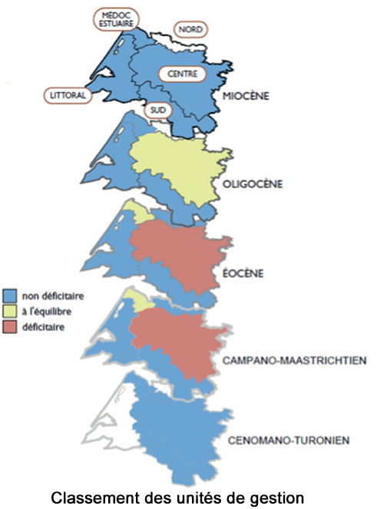
Incidence potentielle du report sur les ressources
Pour simplifier, examen de l'incidence uniquement sur l'Eocène centre.
Eocène centre :
VMPO 38,3 millions de m³/an
prélevé entre 2001 et 2020 en millions de m³/an
mini 42,3 / moyenne 46,9 / maxi 53,8
Objectif champ captant des Landes du Médoc :
substitution de #10 de millions de m³
Quelle évolution prévisible des prélèvements à l'Eocène centre sur les 7 années qui nous séparent de la mise en service ?
2

Slide 3
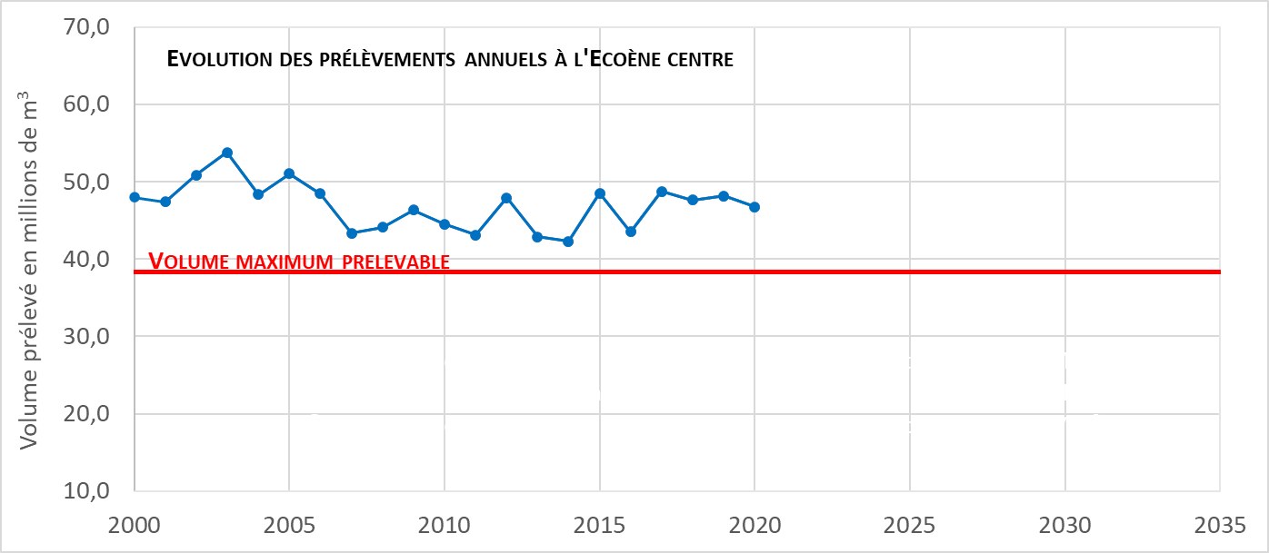
Incidence potentielle du report sur l'Eocène centre
VMPO 38,3 millions de m³/an
prélevé entre 2001 et 2020 en millions de m³/an
mini 42,3 / moyenne 46,9 / maxi 53,8
3

Slide 4
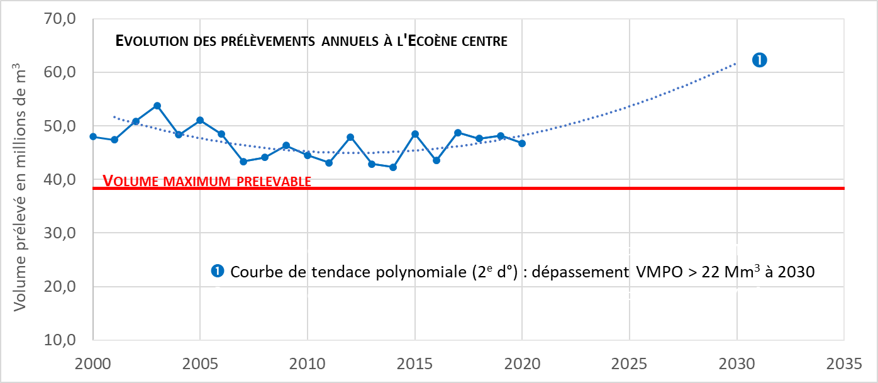
Incidence potentielle du report sur l'Eocène centre
Ajustement d'une courbe de tendance (fonction polynomiale) : +22 Mm³
4

Slide 5
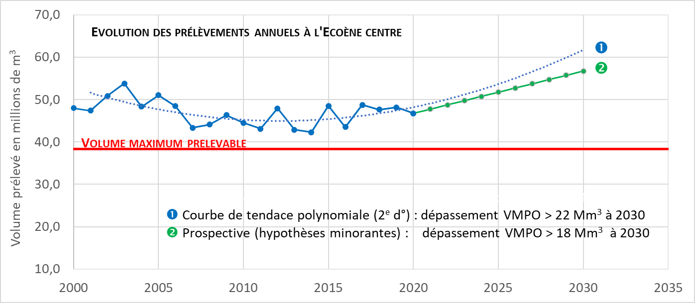
Incidence potentielle du report sur l'Eocène centre
Prospective hypothèses minorantes (croissance démographique basse, consommations unitaires faibles, pertes faibles) : +18 Mm³
5

Slide 6
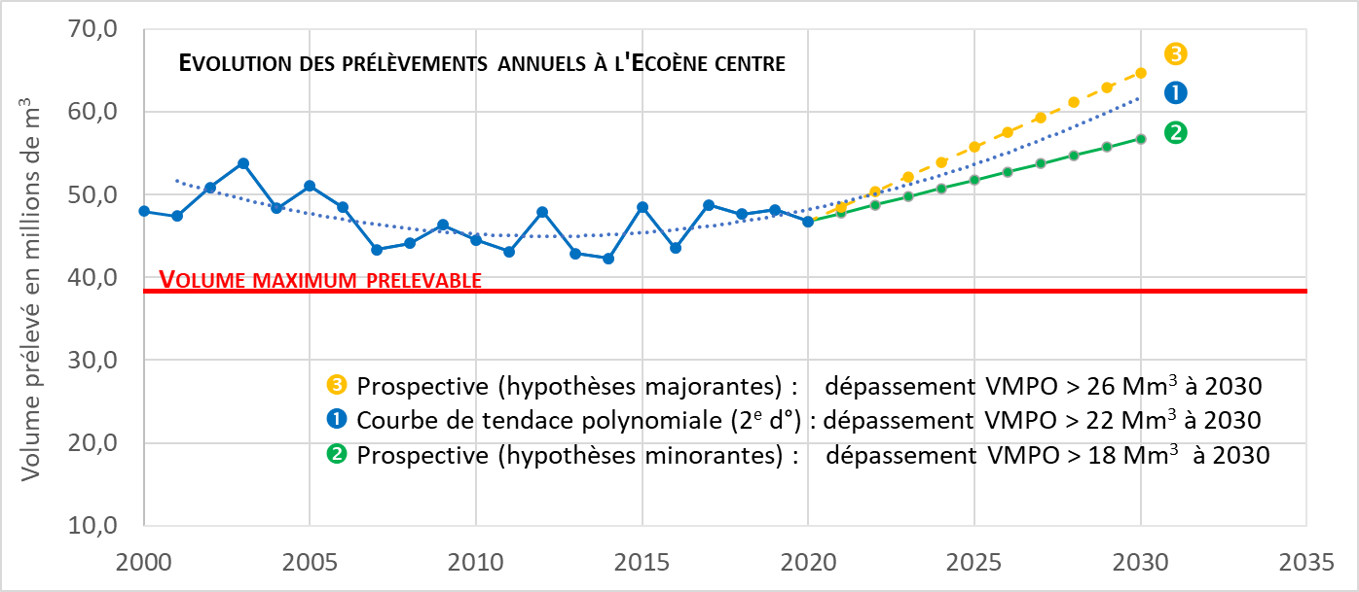
Incidence potentielle du report sur l'Eocène centre
Prospective hypothèses majorantes (croissance démographique forte, consommations unitaires fortes, pertes élevées) : +26 Mm³
6

Slide 7
Autres aspects
Conséquence sur l'ouverture à l'urbanisation en zone centre ?
Mise en œuvre des aménagements de réseaux prévus dans le Schéma opérationnel de substitution
Mise à jour du contenu du Schéma opérationnel de substitution et du coût des travaux
Report de l'engagement d'un deuxième projet de substitution structurant pour l'AEP (et avancement en temps masqué)
Validité des volumes maximum prélevable arrêtés dans la version du SAGE approuvée en 2013 en regard des nouveaux scénarios d'évolution climatique publiés par le GIEC
7

